Slide 1
初级算法设计与分析习题讲解
第1~4章
UZ&HT倾情奉献

Slide 2

习题1.2
可行性&确定性：在该算法中，当整数集 S 确定后，它的所有子集也就确定了，所以是否含有和为 m的子集也就可以求出来，该算法是确定的，可行的。
有穷性:另外集合 S 的元素个数 n 是有穷的，而它的子集的总个数为2^n ，同样也是有穷的。

Slide 3
习题1.5
FindMax(A) cost times
max<-A[1] c1 1
for j<-2 to n c2 n
  if A[j]>max then c3 n-1
  max<-A[j] c4 ∑ti
因此，时间复杂度是T(n}=c1 + c2*n +c3*(n-1)+c4 * ∑ti
当数组 A 的第一个元素为最大时该算法达到最佳，此时ti=0:
T(n)=c1 + c2*n +c3*(n-1)+c4 * ∑ti=θ(n)
当数组A是递增时，该算法达到最坏，此时ti = 1;
T(n)=c1+c2*n+c3*(n-1)+c4*(n-1)=θ(n)

Slide 4
习题1.6
循环不变量：在 for 循环第 j 个迭代执行前，max 为当前数组 A[1..j-1]中的最大值
初始步：在第一轮迭代前，j=1，当前数组中只有一个元素 max =A[1]，此时 max 确是最大的，所以在初始化中不变量是正确的。
归纳步： 在 for 循环第 j=k 个迭代执行前，max 是 A[1,...,k-1] 中的最大值，此后执行第 j=k 个迭代，将 max 与 A[k] 进行比较并将较大的值赋给 max，所以 max 仍然是 A[1,..., k]中的最大值。
终止步：当 j=n+1 时，for 循环终止，此时 max 是 A[1,...,n] 中的最大元素，即是全数组中的最大值，所以算法是正确的。

Slide 5
习题1.7
MaxIndex(A)
int j=0;
for(int i = 0 ; i < n ; i++)
{
  if(A[i]>=A[j])
  {
  j = i;
  }
}

Slide 6
习题1.8
循环不变量：当执行第 i 次循环前，pow 的值为a^(i-1)
初始步：当 i=1，即在第一轮循环前，pow 为 1，若 n=0，则不循环，返回 1，若 n=1，则循环一次，pow=a，所以不变量正确
归纳步：当执行第 i=k 次循环前，假设 pow 的值为a^(k-1)，当执行第 i=k 次循环后，则由算法可知，pow=pow*a=a^(k-1)*a=a^(k)，所以不变量仍正确.
终止步：当 i=n+1 时，循环退出，此时共执行了 n 次循环，所以结果为na ，算法是正确的

Slide 7
习题1.9
Searchx(A,x) cost times
i<-1 c1 1
while x != A[i] and i<=n do c2 t
i= i+1; c3 t-1
T(n) = c1 + c2t+c3(t-1)
当第一个元素就是指定数x时，该算法达到最好情形，此时t=1;
T(n)=c1+c2=θ(1)
当该数组中不含指定数x时，该算法达到最坏情形，此时t=n;
T(n)=c1+c2*(n+1)+c3*n=θ(n)

Slide 8
正确性证明
正确性证明：
循环不变量：当执行第 i 次循环前，指定数 x 不在当前数组 A[1..i-1]中.
初始步：当 i=1，即在第一轮循环前，当前数组为空，不包含指定数，所以循环不变量成立。
归纳步：当执行第 i=k 次循环前，指定数 x 不在当前数组 A[1..k-1]中，当执行第 i=k次循环后，此时表明 x≠A[i]且 i≤n，否则，找找到了指定数。因此，在执行第 i=k+1 次循环前，指定数 x 不在当前数组 A[1..k]中，所以循环不变量成立。
终止步：当 i=n+1 时，循环退出，此时，表明指定数 x 不在当前数组 A[1..n]中。否则，在前面任一次循环退出，均找到了指定数，所以整个算法是正确的。

Slide 9
习题1.10
要使运行时间100*n^2比2^n快，则：
100*n^2 < 2^n
计算得n>=15

Slide 10
习题1.11
要使插入排序优于合并排序，则:
8n^2 < 64nlgn
-> n/8<lgn
-> 2^(n/8) < n
-> 2<=n<=43

Slide 11
习题2.2
因为f(n) <= max(f(n),g(n)) , g(n)<= max(f(n),g(n))
所以有f(n)+g(n) <= 2max(f(n),g(n))
-> 1/2 (f(n) + g(n)) <= max(f(n),g(n))
又因为 max (f(n),g(n)) = f(n)或者g(n)
所以max(f(n),g(n)) <= f(n) + g(n)
所以，对于n>n0，有c1=1/2, c2=1可得
c1 ( f(n) + g(n) ) <= max( f(n),g(n)) <= c2 (f(n)+g(n))
故所证成立。

Slide 12
习题2.9
充分性证明：
因为f(n) = O(g(n))
根据定义，存在正常数c1和n1,对于任意的n>=n1,满足0<=f(n)<=c1*g(n)
因为f(n) = Ω(g(n))
根据定义，存在正常数c2和n2,对于任意的n>=n2,满足0<= c2*g(n) <= f(n)
因此，我们可以取n0 = max{n1,n2},使得对于任意的
n >= n0, 满足 c2*g(n) <= f(n) <= c1*g(n)
根据f(n) = θ(g(n))的定义，所证成立.

Slide 13
必要性证明
根据f(n) = θ(g(n))的定义，存在正常数c1,c2,和n0，使得对于给定的n>=n0.满足0<=c1*g(n)<=f(n)<=c2*g(n).
则存在n0和c1,使得当n>=n0时，c1*g(n)<=f(n),即f(n) = O(g(n))
同理，存在n0和c2,使得当n>=n0,0<=f(n)<=c2*g(n),即f(n)=θ(g(n))
所证成立

Slide 14
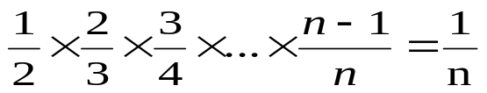
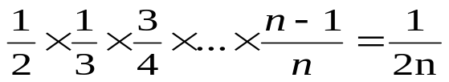
3.1
雇佣1次: (n-1)!/n! = 1/n
雇佣n次: 1/n!
雇佣两次：
我们知道第i个应聘者被雇佣的概率是1/I
而第一个应聘者肯定是会被雇佣的
那么， 设第二个被雇佣的是第i(i=2,3,4，…n)个应聘者
i=2时，概率为：
i=3时， 概率为：
以此类推。

Slide 15
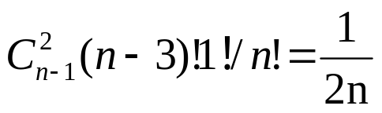
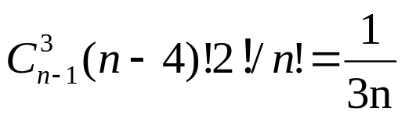
3.1
雇佣两次： （解法二）
看第二个被雇佣的在后面n-1个人中排第几：
第1: (n-1)!/n!
第2:
第3：

Slide 16
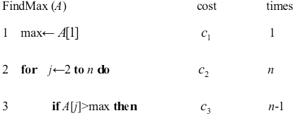
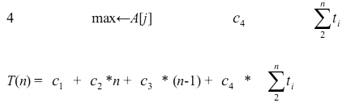
3.2

Slide 17
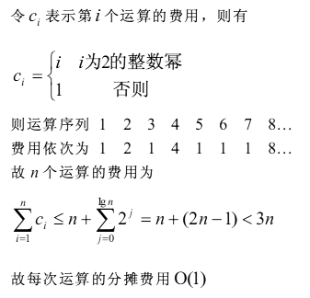
3.4

Slide 18
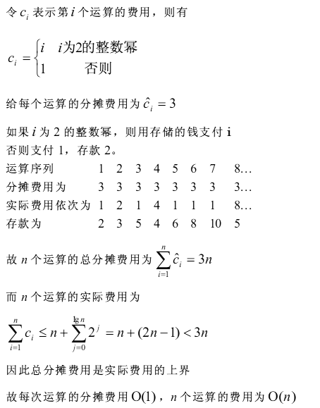
3.6

Slide 19
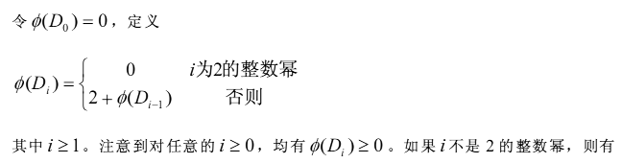
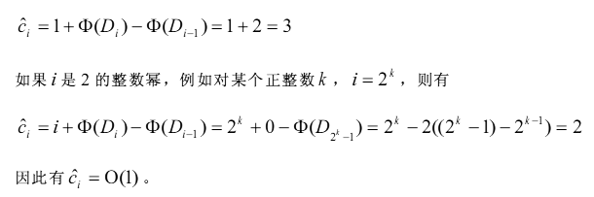
3.8

Slide 20
习题4.3
RecInsertSort(A,j)
if j = n+1 then return A
else
key<-A[j]
i<-j-1
while i>0 and A[i]>key do
A[i+1]<-A[i]
i<-i-1
A[i+1]<-key
RecInsertSort(A,j+1)

Slide 21
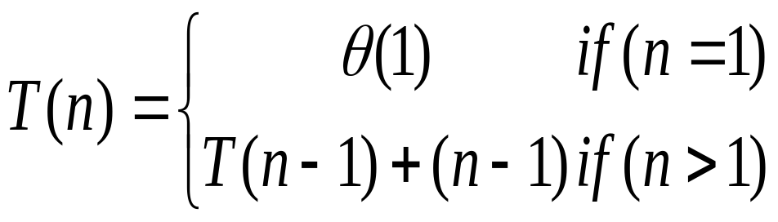
时间复杂度:

Slide 22
习题4.5
Perm1(m) GeneratingPerm1()
if m=n then outputP[1...n] for j<-1 to n do
else P[j]<-j
for j<-m to n do Perm1(1)
P[j]<->P[m]
int t = P[j]
int k = j;
for (; k > (m+1) ; k--)
P[k] = P[k-1]
P[k] = t;
Perm1(m+1)
for( ; k < j ; k++)
P[k] = P[k+1]
P[k] = t;
P[j]<->P[m];

Slide 23
习题4.7
两种策略：
（1）在主函数调用那里，调用Perm2(1).
（2）将Perm2函数里的for循环，从1 to n ,改成 n to 1.

Slide 24
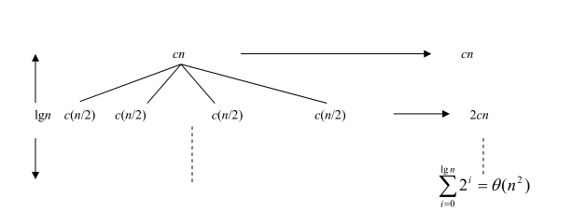
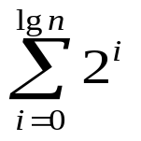
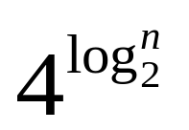
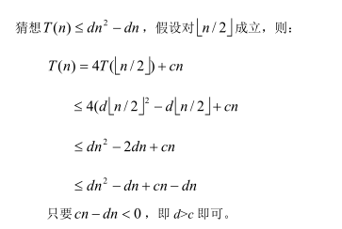
习题4.12
T(n) = + = + n^(2) < O(n^2)+n^(1/2)

Slide 25
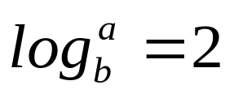
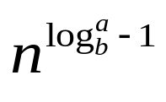
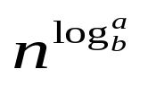
习题4.15
（1） a=4,b=2 f(n) = n =O( )
T(n) = θ( ) = θ(n^2)
(2) 同理 a=4,b=2 f(n) = θ(n^2)
所以T(n) = θ(n^2lgn)
(3) a=4,b=2,f(n)=θ(n^3)
所以T(n)=θ(n^3)

